Slide 1

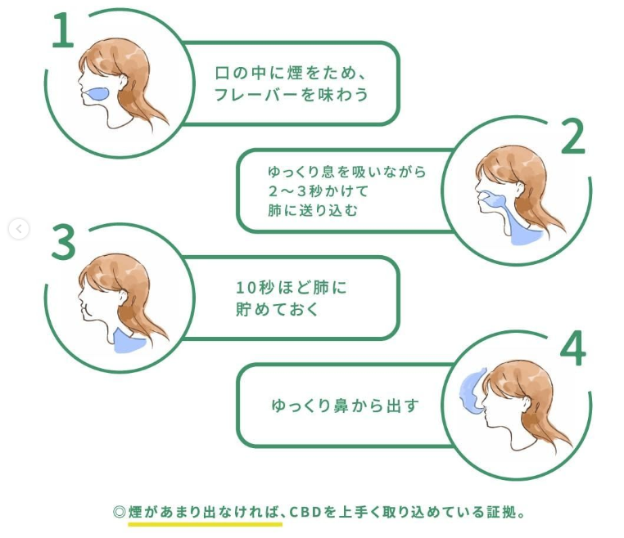
依頼イメージ ラフ
鼻の奥が痛くなりにくい！
のオススメの吸い方
１、ゆっくりと吸い込み、
～３秒かけて肺にためます。
ONE POINT
口の中で煙をもぐもぐと噛むように
２～３秒味わうと、
しっかり体感が得られます！
２、8～10秒ほど肺にためます
3、ゆっくり鼻から煙を出します
イラストの番号を１～３に修正。
２→ONE POINTにしたいです。
文言はそれぞれ修正。
イラストは、男性にしたいです。
肺にためるところは、
横顔イラストではなく、胴体、肺が分かるイラストに。
１とONE POINTのイラストは逆にしたいです。
デザインはこれとは変えたいです。
例えば、４コマみたいな感じでもOKです。
ONE POINTだけは少し見せ方変えるなどでもOKです。

